Slide 1

Report RIDT 2019
Maurizio Nordio per il RIDT

Slide 2

REPORT 2019
VII con dati aggregati

Slide 3
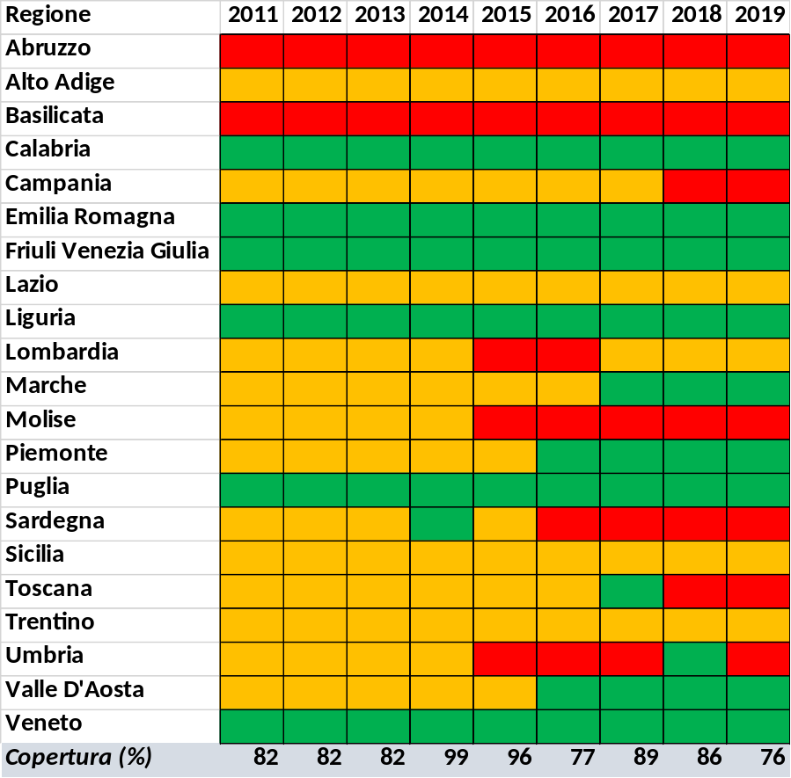
Risposta al RIDT dal 2011 a oggi

Slide 4
Incidenza 2019
Regione | Incidenti | Popolazione | Incidenza (pmp)
Alto Adige | 60 | 532644 | 113
Calabria | 249 | 1894110 | 131
Emilia Romagna | 671 | 4464119 | 150
Friuli VG | 211 | 1206216 | 175
Lazio | 936 | 5755700 | 163
Liguria | 256 | 1524826 | 168
Lombardia | 1637 | 10027602 | 163
Marche | 436 | 1512672 | 288
Piemonte | 750 | 4436251 | 169
Puglia | 524 | 3953305 | 133
Sicilia | 920 | 4875290 | 189
Trentino | 70 | 545425 | 128
Veneto | 607 | 4879133 | 124
Italia | 7327 | 45607293 | 162

Slide 5
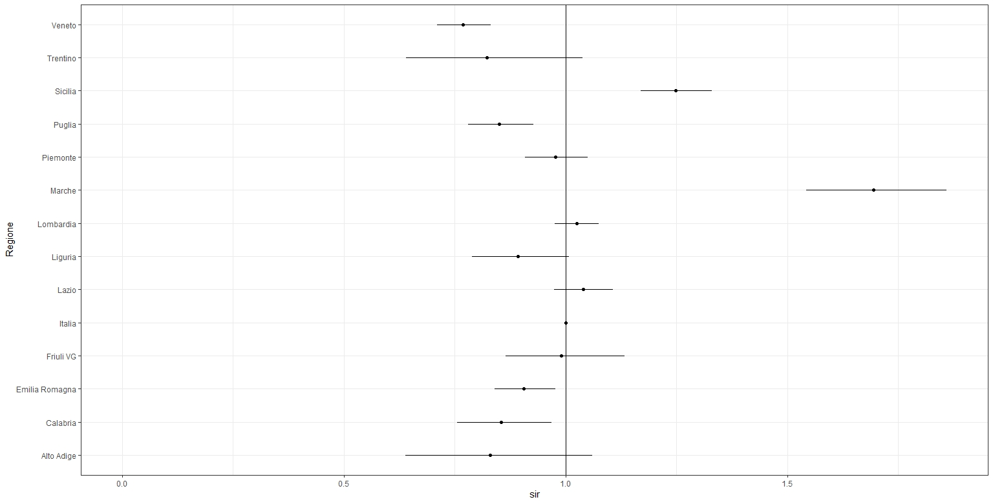

Slide 6
Incidenza per classi di età nelle regioni

Slide 8
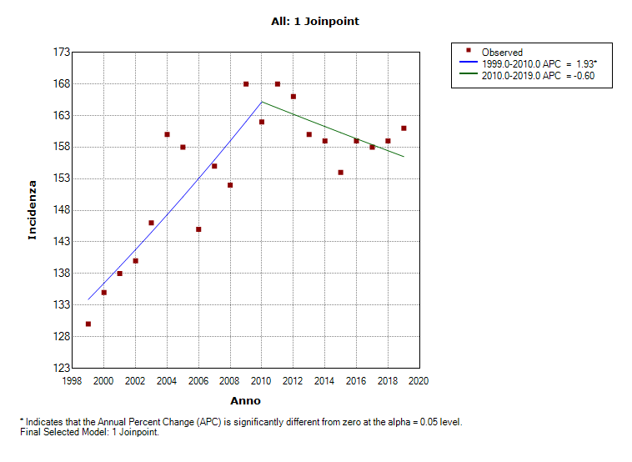

Slide 9
Distribuzione primo tipo di trattamento per regione
HD
PD
Regione | HD% | PD% | TX%
Alto Adige | 92,2 | 7,8
Calabria | 95,6 | 4,0 | 0,4
Emilia Romagna | 82,7 | 15,8 | 1,5
Friuli Venezia Giulia | 79,6 | 18,5 | 1,9
Lazio | 88,6 | 11,4
Liguria | 93,4 | 6,3 | 0,4
Lombardia | 81,6 | 16,6 | 1,8
Marche | 80,5 | 18,6 | 0,9
Piemonte | 78,3 | 17,9 | 3,9
Puglia | 88,5 | 8,6 | 2,9
Sicilia | 93,0 | 7,0
Trentino | 68,6 | 31,4
Veneto | 74,1 | 24,7 | 1,2
Italia | 84,3 | 14,3 | 1,4

Slide 10
Osservazioni
Si conferma che, fino al 2010, l’incidenza è andata progressivamente aumentando, per poi stabilizzarsi. Questo fenomeno è comune alla maggior parte dei registri europei.
L’ampia variabilità regionale dipende soprattutto dall’incidenza delle classi di età più anziane.
Marche e Sicilia hanno un’incidenza significativamente superiore rispetto al resto dell’Italia. Oltre al Veneto, anche Calabria, Puglia ed Emilia Romagna hanno un’incidenza inferiore. Purtroppo cambia di anno in anno la popolazione osservata.
La dialisi peritoneale mostra un andamento stabile nel tempo con 7 regioni che superano il 15% degli incidenti.
Rispetto allo scorso anno, la completezza dei dati è risultata ancor più problematica, per cui non sono possibili elaborazioni più complesse.

Slide 13
Prevalenza in dialisi
Prevalenza in RRT
Regione | Prevalenza
Alto Adige | 593
Calabria | 759
Emilia Romagna | 703
Friuli VG | 1016
Lazio | 852
Liguria | 967
Lombardia | 914
Marche | 769
Piemonte-Valle DA | 708
Puglia | 897
Sicilia | 900
Trentino | 484
Veneto | 579
Italia | 811

Slide 14
Distribuzione trattamenti RRT per regione anno 2019
HD
PD
TX
Regione | HD% | PD% | TX%
Alto Adige | 48 | 3 | 49
Calabria | 60 | 5 | 35
Emilia Romagna | 57 | 6 | 37
Friuli VG | 56 | 10 | 34
Liguria | 60 | 7 | 34
Marche | 58 | 11 | 31
Piemonte | 51 | 7 | 42
Puglia | 62 | 6 | 34
Trentino | 38 | 8 | 55
Veneto | 46 | 11 | 43
Italia | 55 | 8 | 38

Slide 15
Commenti
La prevalenza in dialisi sta aumentando costantemente.
E’ interessante notare come cambia la prospettiva e si considera solo la prevalenza in dialisi o, in terapia sostitutiva, includendo il trapianto.
Si evidenziano differenti politiche regionali nel trattamento dell’uremia, probabilmente non dovute al caso.

Slide 16
Mortalità in RRT per regione
Regione | Mortalità
Alto Adige | 7,7
Calabria | 10,4
Emilia Romagna | 10,7
Friuli VG | 11,9
Liguria | 10,0
Marche | 12,6
Piemonte | 11,7
Puglia | 8,7
Trentino | 9,9
Veneto | 11,1
Italia | 10,8

Slide 17
Mortalità per trattamento nelle regioni
HD
PD
TX
Regione | HD | PD | TX
Alto Adige | 13,8 | 0,0 | 2,3
Calabria | 15,2 | 9,6 | 2,1
Emilia Romagna | 17,5 | 8,0 | 0,7
Friuli VG | 16,0 | 17,3 | 3,3
Lazio | 15,7 | 12,1
Liguria | 16,1 | 3,9 | 0,5
Lombardia | 16,7 | 11,0
Marche | 17,2 | 14,4 | 3,4
Piemonte | 18,7 | 13,4 | 2,7
Puglia | 13,4 | 4,1 | 0,6
Sicilia | 18,2 | 14,2
Trentino | 18,2 | 13,6 | 3,7
Veneto | 18,2 | 10,8 | 3,5
Italia | 17,0 | 11,4 | 2,4

Slide 18
Confronto tra sopravvivenza pazienti in RRT e popolazione generale

Slide 19
Commenti
La mortalità è stabile con oscillazioni annuali per le regioni.
Anche qui le differenze nella mortalità per trattamento non sono casuali, né probabilmente sono legate a diverse qualità delle cure, ma sono la conseguenza delle politiche sanitarie.
E’ drammatico il confronto tra sopravvivenza in RRT e nella popolazione generale.

Slide 20
La pandemia ha colpito i pazienti in trattamento sostitutivo?
Calabria, Emilia Romagna e Veneto hanno fornito anche i dati del 2020.
Nel 2019 non esisteva il COVID-19 in Italia, nel 2020 ci sono state almeno due ondate, in particolare la seconda ha colpito uniformemente l’Italia.
Ci sono metodi per stimare speranza di vita e anni di vita perduti a partire da un qualsiasi anno di età, utili per stimare l’effetto di malattie che insorgono ad un certo punto della vita

Slide 21
Speranza di vita RRT con la pandemia
 | RRT 2019 |  | RRT 2020 |  | Population
Age | Life exp | Life lost | Life exp | Life lost | Life exp | Life lost
40 | 17,38 | 32,62 | 15,6 | 33,4 | 42,5 | 7,5
50 | 12,69 | 27,31 | 11,79 | 28,21 | 32,95 | 7,05
60 | 8,52 | 21,48 | 7,96 | 22,04 | 23,78 | 6,22
70 | 5,54 | 14,46 | 4,54 | 15,46 | 15,25 | 4,75
80 | 3,06 | 6,94 | 2,86 | 7,14 | 7,58 | 2,42

Slide 22
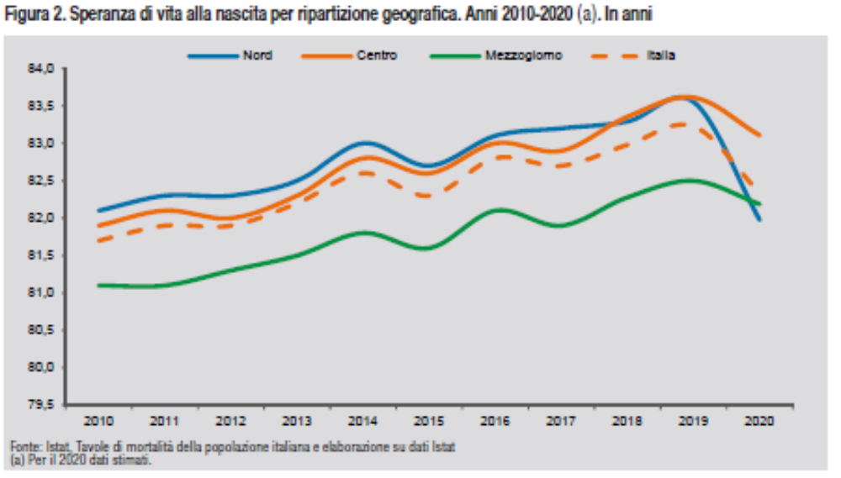
Speranza di vita in Italia

Slide 23
Effetto COVID-19 in RRT
Riduzione di circa un anno della speranza di vita, come è successo nella popolazione generale.
Diversamente dalla popolazione generale, l’effetto è molto evidente anche nei quarantenni e cinquantenni.
Ne parleremo meglio tra un anno ….

